Slide 1
Интернет-магазин по продаже книг
Выполнил:
Пономарев Егор
ИСТ-831

Slide 2
Цель
Необходимо разработать информационную систему «Интернет-магазин
по продажи книг». Для большего удобства декомпозируем задачу. Требуется:
1) разработать базу данных;
2) продумать карту сайта;
3) разработать дизайн сайта;
4) прописать программную логику;

Slide 3
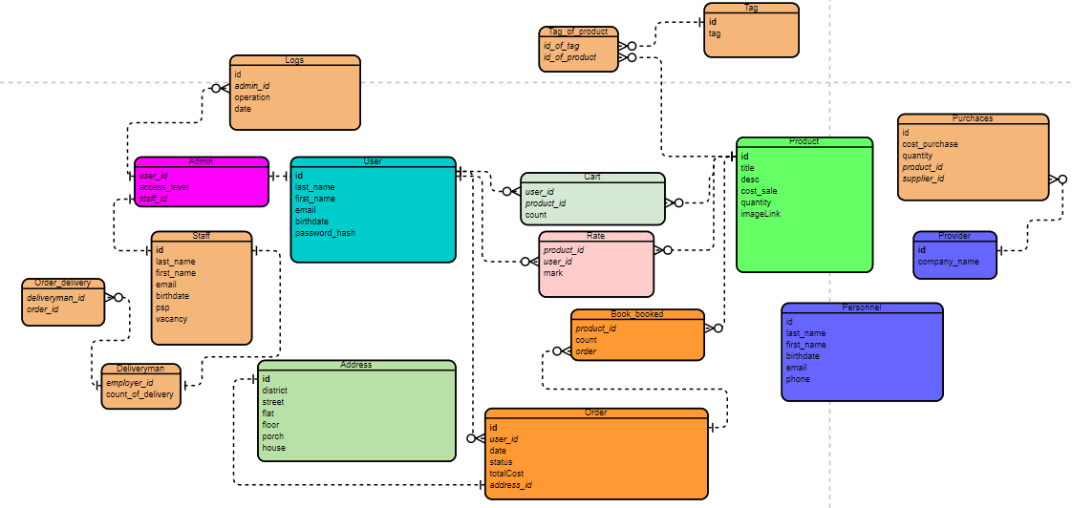
ER-diagram

Slide 4
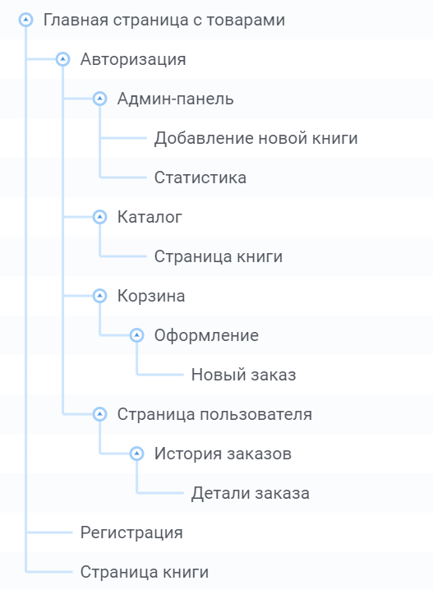
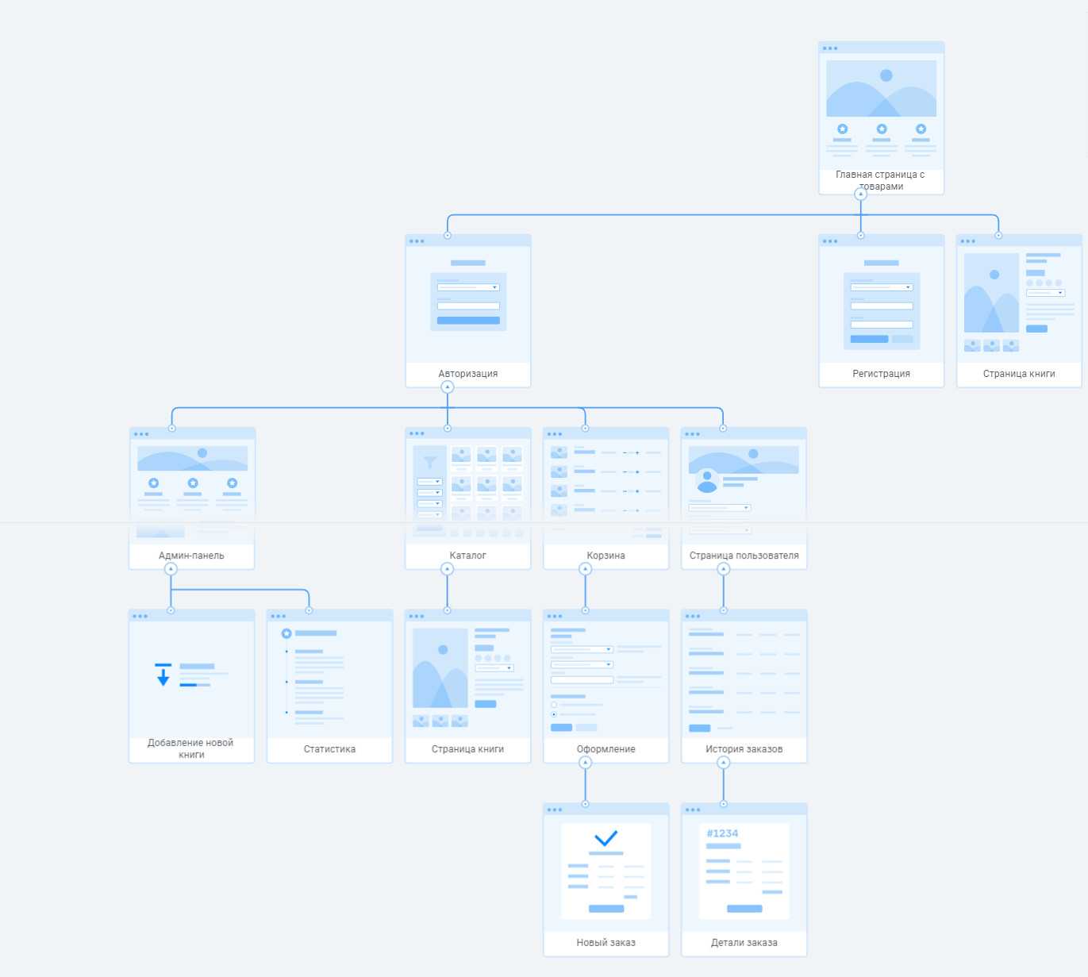
Карта сайта

Slide 5
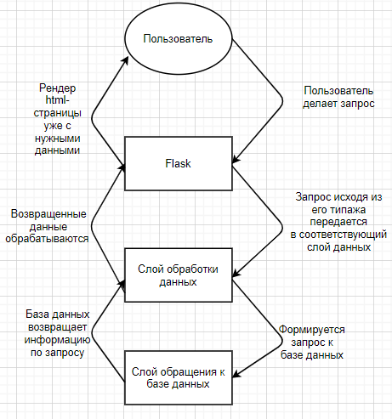
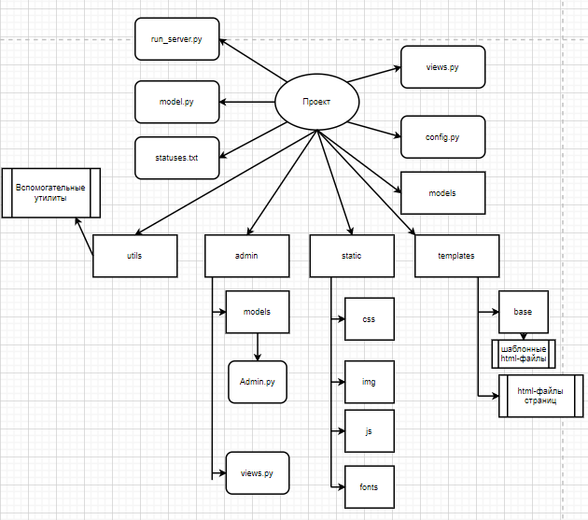
Структура проекта
D

Slide 6
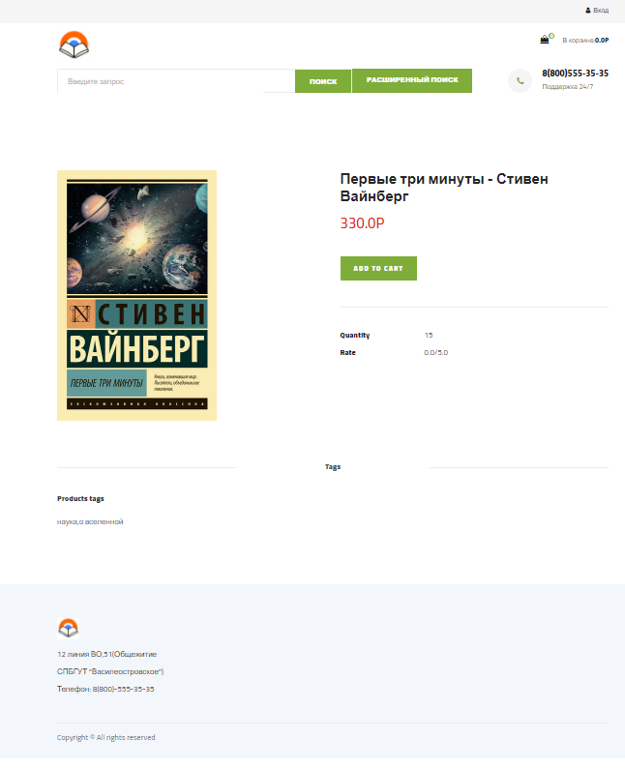
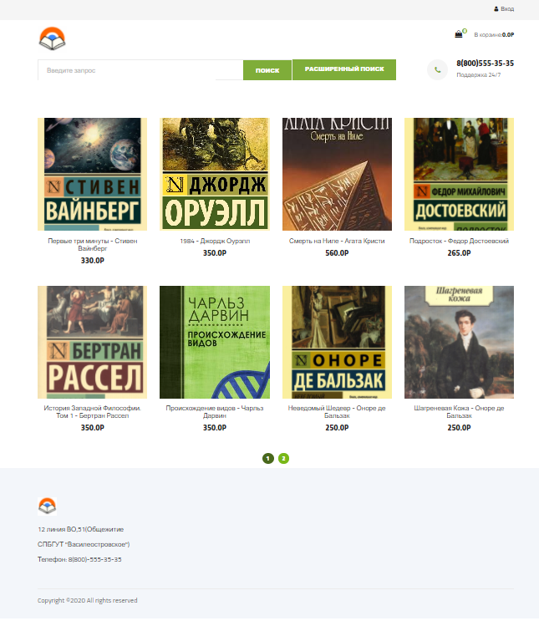
Пример работы

Slide 7
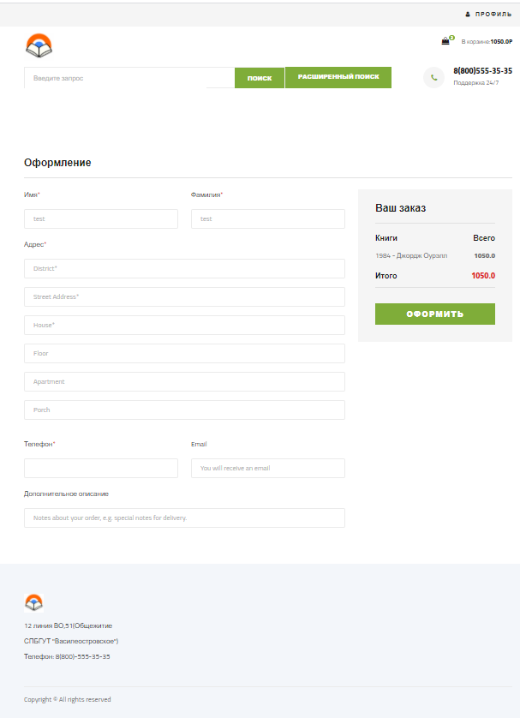
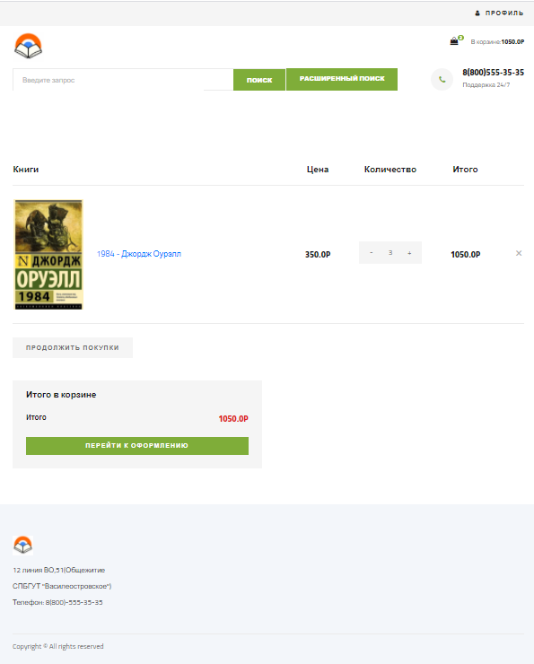
Пример работы

Slide 8
Спасибо за внимание!

